Slide 1
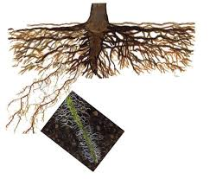
Wortelstelsel

Slide 2
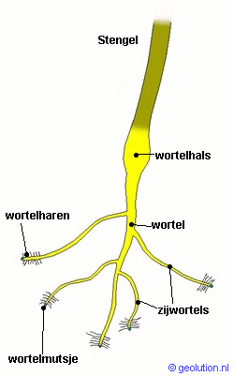
Opbouw wortel
Hoofdwortel
Zijwortel
Wortelharen
Wortelmutsje
Bescherming van het worteluiteinde
Slijmerig, hierdoor groeien de wortels
makkelijker door de grond groeit

Slide 3
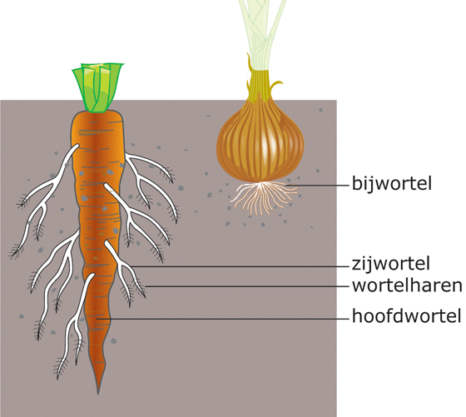
Soorten wortels
Bij wortels
Fijn vertakt oppervlakkig wortelstel
Pen wortel
1 sterke hoofdwortel
Veel kleine zijwortels
Bevat veel reservevoedsel

Slide 4
Wortelharen
Kleine uitstulpingen uiteinde wortel
Heel dun en kwetsbaar
Leven maar +/- 3 dagen
Verbreden het oppervlak voor absorberen
Vaak zitten er schimmels om heen die de planten helpen bij het opnemen van water

Slide 5
Functies wortel
Stevig vastzetten plant in de grond
Opname water en voedingstoffen
Bij voldoende opname van water ontstaat er worteldruk, die bij onvoldoende verdamping door de bladeren zo groot kan worden dat water bij de bladpunten naar buiten wordt geperst
Opslaan reservevoedsel

Slide 6
Andere soorten wortels
Adventief wortels
Luchtwortels
Trekwortels
Ademwortels
Plankwortels
Stekels
Wortelknol
Knolvormige wortels

Slide 7
Filmpje wortelstel
http://www.schooltv.nl/video/het-klokhuis-bodem/#q=wortels
Test je kennis
http://www.bloqs.nl/modules/MN026/index.htm
Ontkiemen van een boon
http://www.schooltv.nl/video/kiemende-boon-zo-wordt-een-boon-een-bonenplant/#q=kiemen

